Slide 2
Susza w mieście a zmiany klimatu - pomiędzy adaptacją a mitygacją

Slide 3
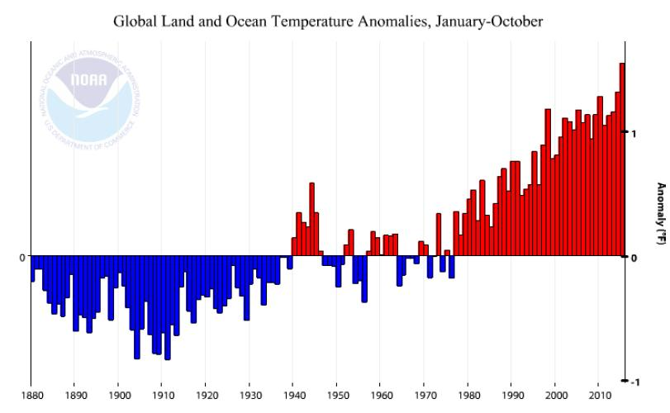
Susza a zmiany klimatu – kiedy podlewanie drzew nie wystarczy?
Źródło: National Oceanic and Atmospheric Administration (NOAA)

Slide 4
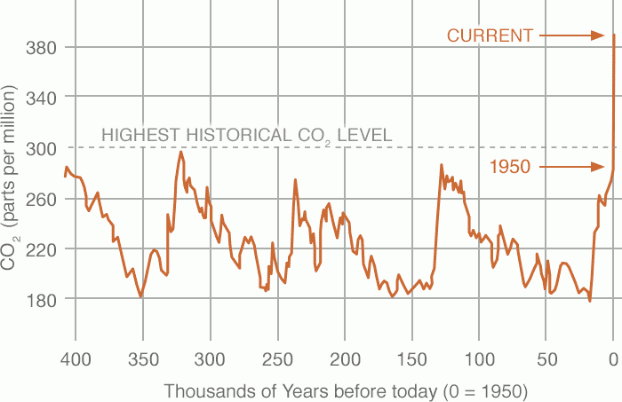
Susza a zmiany klimatu – kiedy podlewanie drzew nie wystarczy?
Źródło: NASA

Slide 5
Adaptacja
Mitygacja
Efektywność energetyczna
Dostosowanie budynków
„Zielone strefy”
Odnawialne źródła energii
Gospodarowanie wodą burzową
Legislacja uwzględniająca emisje i ochronę zieleni
Zrównoważony transport i rolnictwo
Zielone ściany i dachy
Zarządzanie kryzysowe uwzględniające klimat
Błękitno-zielona infrastruktura
Ograniczenie produkcji i konsumpcji

Slide 6
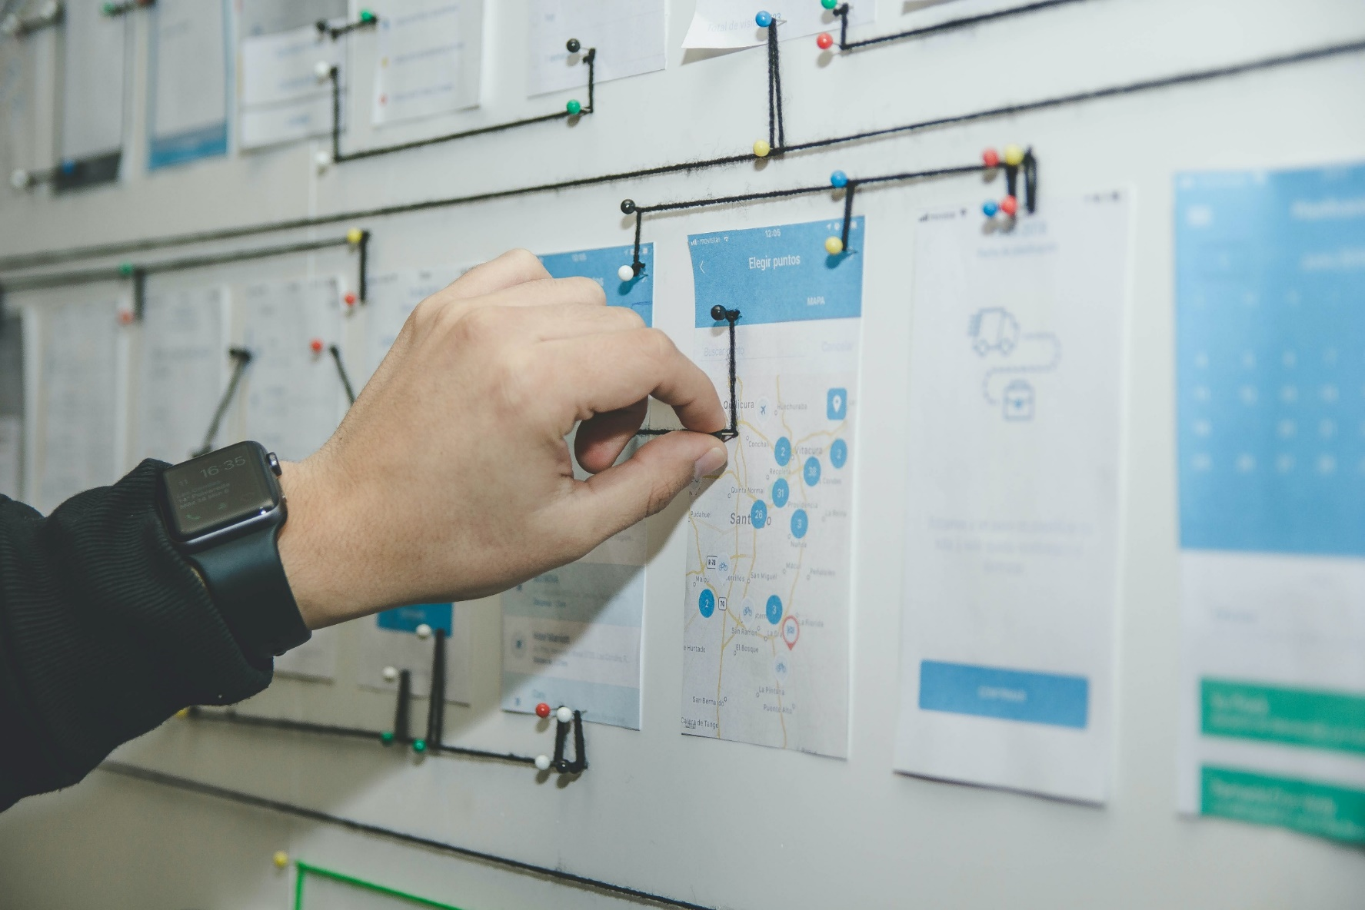
1. Dalekosiężne planowanie:
priorytetowe uwzględnianie elementów błękitno-zielonej sieci przy tworzeniu miejscowych planów zagospodarowania przestrzennego
przeznaczenie w budżecie Miasta środków na wykup terenów pod błękitno-zieloną sieć
zmiany w wieloletnich planach inwestycyjnych, z uwzględnieniem obecnych realiów środowiskowo-klimatycznych
fot.: Alvaro Reyes/Unsplash

Slide 7
2. Zasady
- standardy zarządzania wodą i zielenią w mieście uwzględniające m.in.:
priorytetową ochronę drzew (w tym bryły korzeniowej) przy inwestycjach
wprowadzenie bilansu tlenowego dla drzew w mieście i obowiązek jego wyrównywania przy procesach inwestycyjnych

Slide 8
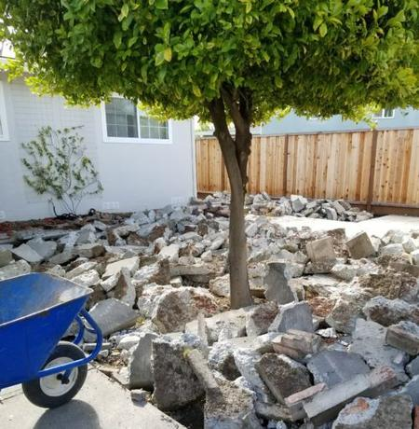
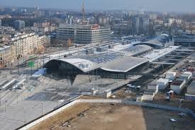
3. Dobre praktyki:
„Odbetonowywanie” przestrzeni miejskiej i premiowanie inwestycji ułatwiających retencję wód opadowych
fot.: http://www.moversinomaha.com/
fot.: Zorro2212, wikipedia.pl

Slide 9
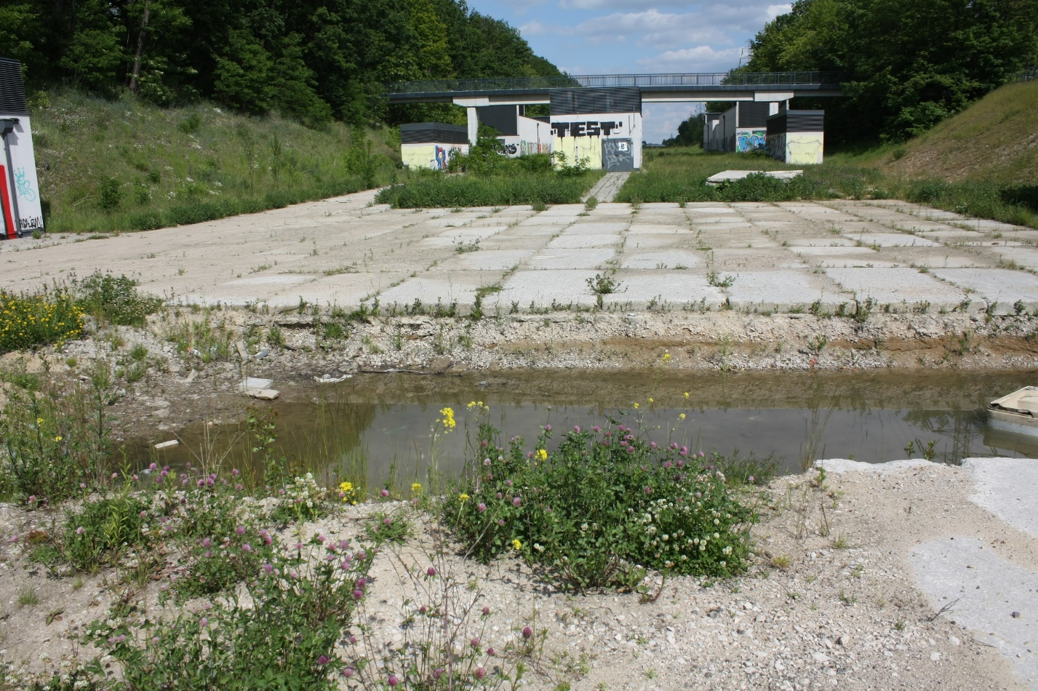
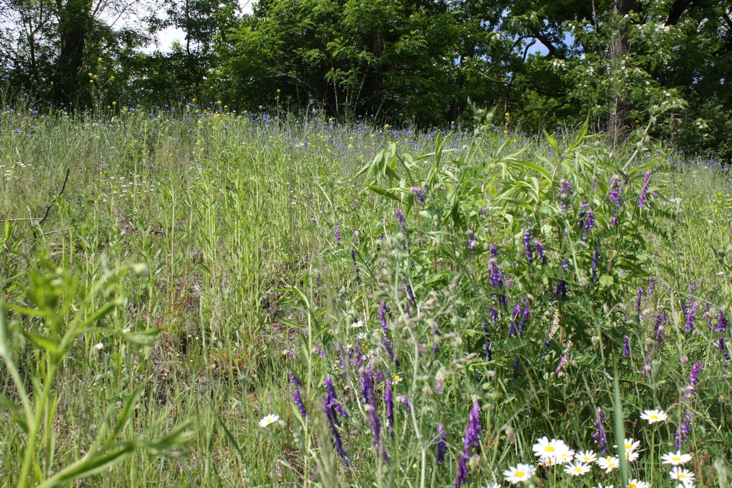
3. Dobre praktyki:
Tworzenie zielonych ścian i dachów, nawierzchni przepuszczalnych czy ogrodów deszczowych
fot.: Strajk dla Ziemi - Łódź

Slide 10
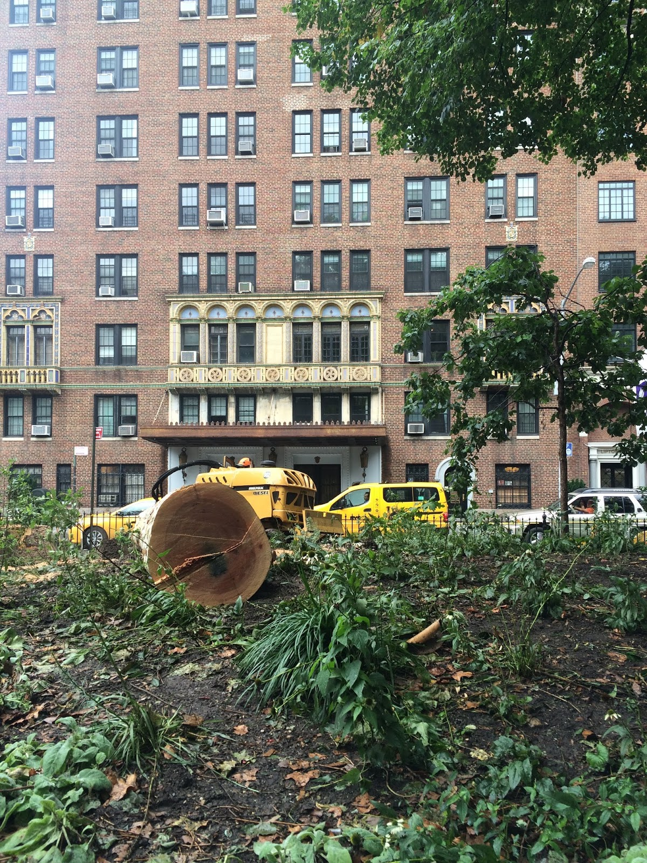
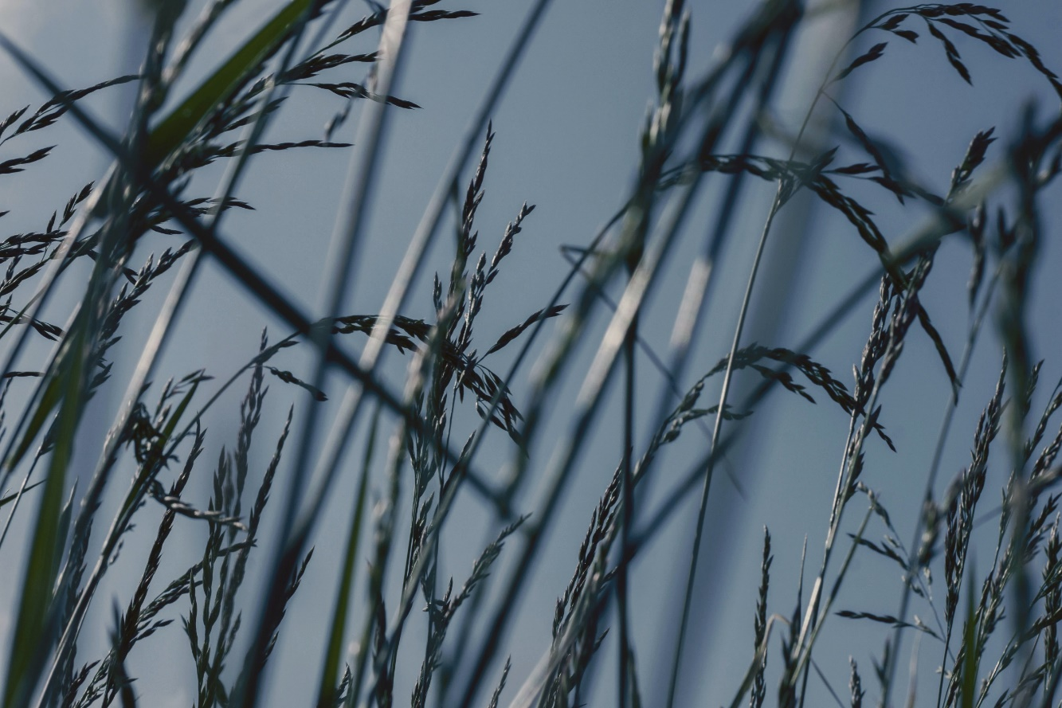
3. Dobre praktyki:
Pozwólmy miastu nieco zdziczeć (zieleń nieformalna) – rezygnacja z koszenia, zostawianie niezagospodarowanych powierzchni na obszarach zieleni (w tym „martwe drzewa”)
fot.: Melanie THESE, Unsplash
fot.: www.localecologist.org

Slide 11
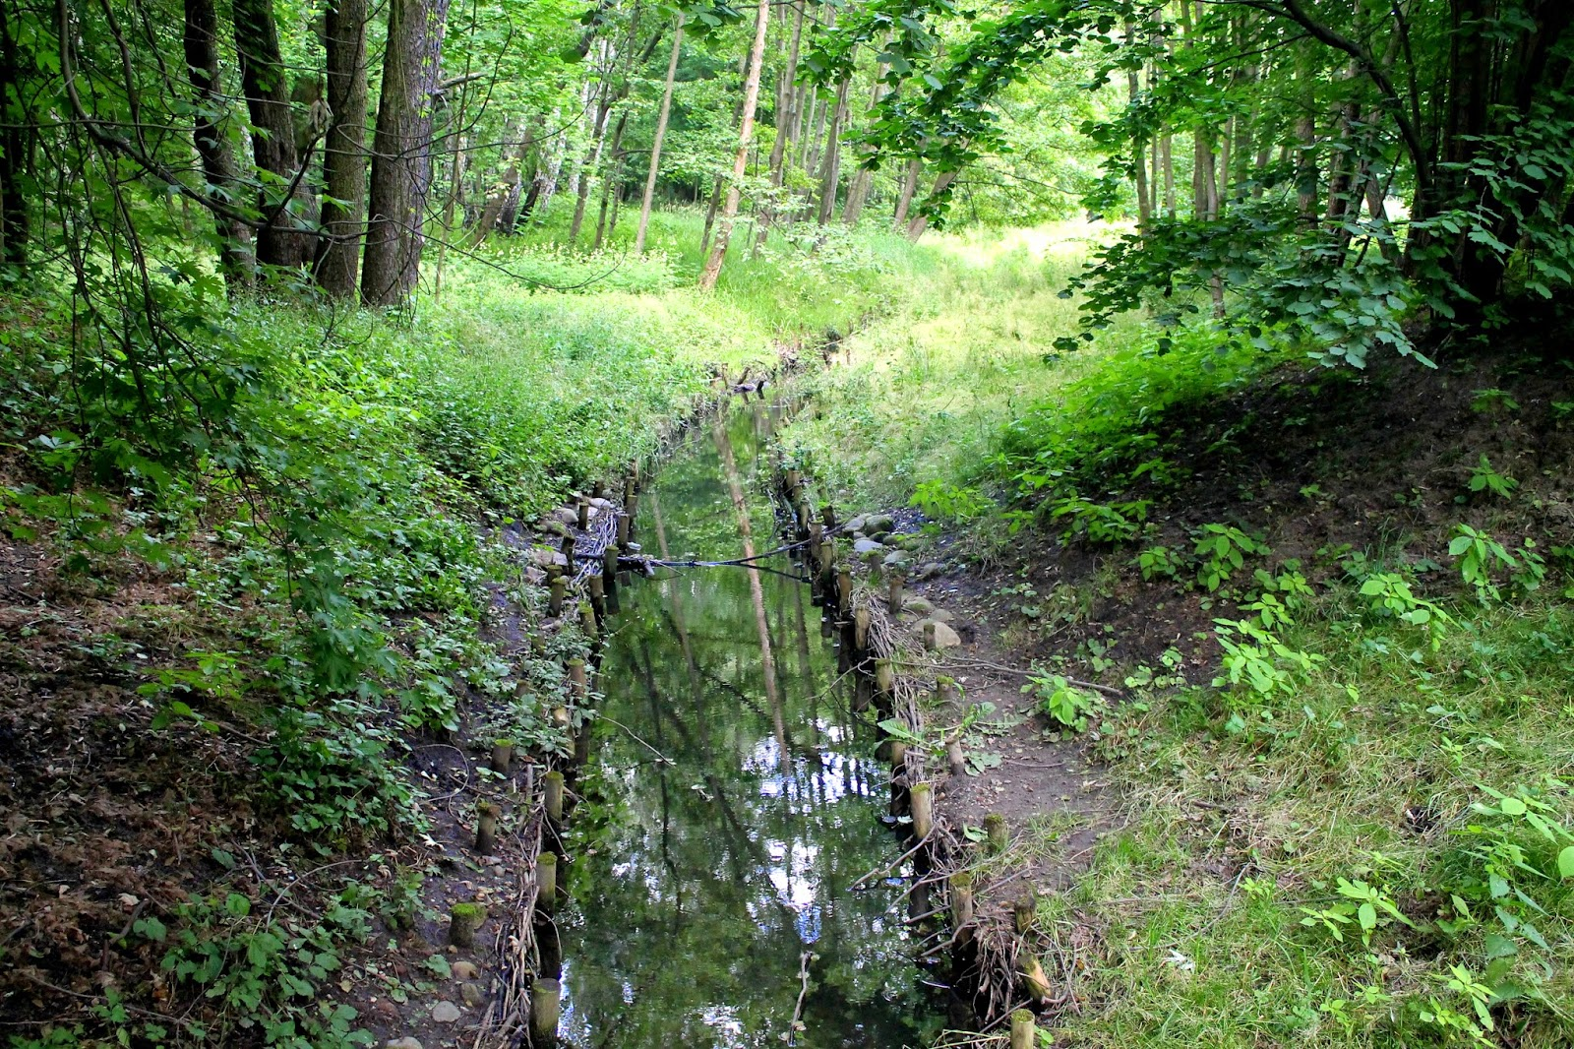
3. Dobre praktyki:
Nie wstydźmy się łódzkich rzek - renaturyzacja i udostępnienie terenów pod poldery/okresowe rozlewiska, umożliwiające naturalną retencje i infiltrację wód opadowych.
fot.: Baedeker Łódzki

Slide 12
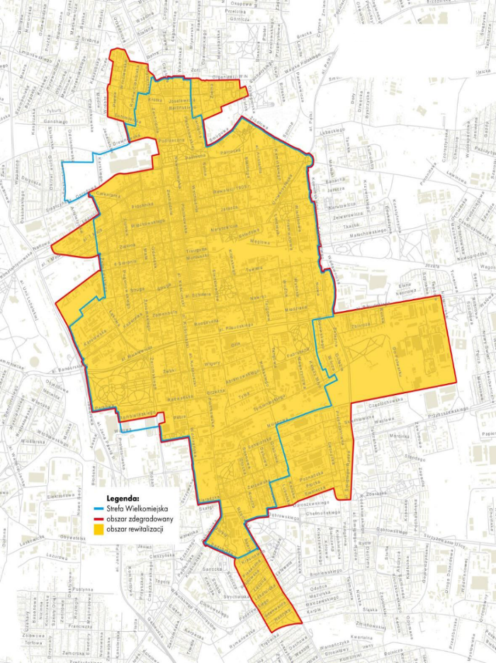
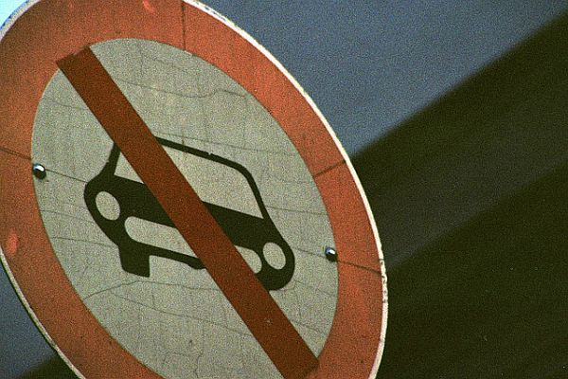
3. Dobre praktyki:
Tworzenie wypełnionych zielenią stref wolnych od ruchu samochodowego (dodatkowy wymiar mitygacyjny)
rys.: uml.lodz.pl
fot.: ecofriend.com

Slide 13
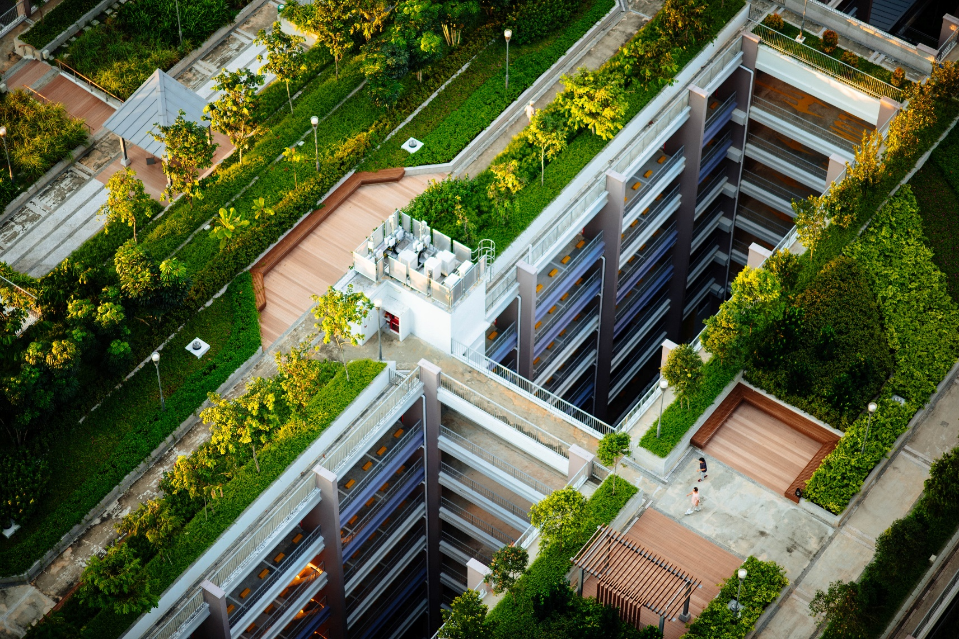
3. Dobre praktyki:
Miejskie programy premiujące tworzenie/odtwarzanie powierzchni retencyjnych i czynnych biologicznie przez wspólnoty i spółdzielnie mieszkaniowe
fot.: Chuttersnap, Unsplash

Slide 14
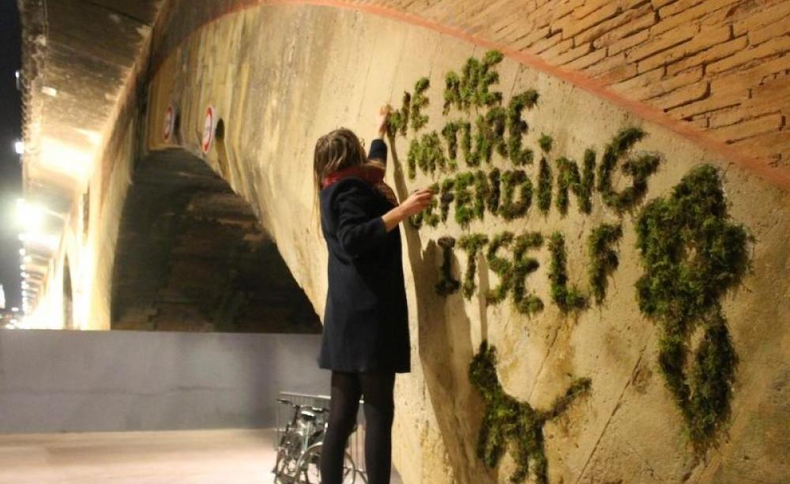
Dziękuję za uwagę.
fot.: The Ecologist

